Slide 1
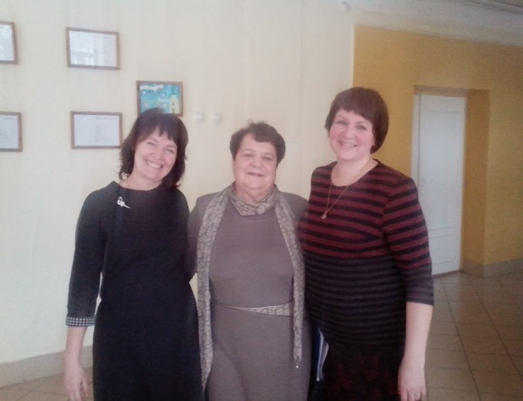
Деятельность апробационной площадки ФГОС Пермского края на базе МБОУ« ООШ№7»
2012- Первая экспертиза программы. Доработка замысла.
2013/2014 – Вторая экспертиза программы. Группа
« Намерение». Научный руководитель : Копысова Э.С.
Семинары , НПК по теме « Воспитание и социализация» – Пермь, Чусовой, Нытва, Александровск.

Slide 2
Тема апробационной деятельности: Создание ученических сообществ по вертикали как средство самоактуализации обучающихся 6 класса.
Предмет апробации:
Организация и содержание внеурочной деятельности, способствующей личностному росту обучающихся 6 класса.
Ожидаемый результат:
Сформированность у обучающихся 6 класса личностных результатов, которые помогут им соотносить свой образовательный опыт и свои желания при выборе образовательного ресурса, понимание своих образовательных интересов и предпочтений для дальнейшей самоактуализации личности.

Slide 3
Способы и механизмы предъявления и оценивания ожидаемых результатов
Создание банка диагностических материалов для изучения интересов, способностей, мотивации, уровня креативности, потребности в достижениях шестиклассников, для из самопознания.
Создание ситуации выбора внеурочной деятельности.
Отслеживание динамики (отсутствия динамики) активности шестиклассников ( в начале года, в конце года)
Создание индивидуального маршрута развития для каждого обучающегося.
Поэтапная разработка критериев оценивания уровня сформированности личностных результатов, отвечающих за процесс самоактуализации.

Slide 4
Продукты апробационной деятельности
Методическая разработка «Модель организации внеурочной деятельности по вертикали как средство самоактуализации обучающихся».
Пакет апробированных материалов критериального оценивания уровня сформированности личностных результатов.
Каталог образовательных ресурсов МБОУ
« ООШ№7»

Slide 5
Система внеурочной деятельности.

Slide 6
Продукт апробационной деятельности.

Slide 8
Предполагаемые результаты:
Самоактуализация личности подростка в процессе самоопределения в системе внеурочной деятельности;
приобретение школьником социальных знаний (об общественных нормах, об устройстве общества, о социально одобряемых и неодобряемых формах поведения в обществе и т.п.), понимания социальной реальности и повседневной жизни;
формирование позитивных отношений школьника к базовым ценностям общества (человек, семья, Отечество, природа, мир, знания, труд, культура), ценностного отношения к социальной реальности в целом;
воспитание уважительного отношения к своему посёлку, школе;
формирование коммуникативной, этической, социальной, гражданской компетентностей школьников;
улучшение психологической и социальной комфортности в едином воспитательном пространстве;
увеличение числа детей, охваченных организованным досугом;
Вовлечение в систему внеурочной деятельности родителей.

Slide 9
Вовлеченность обучающихся во внеурочную деятельность

